Slide 1
TimeLT
ATLIKO: JM01 GRUPĖ Lukas Raila, Matas Balčaitis, Karolina Jašauskaitė, Žygimantas Skinkys

Slide 2
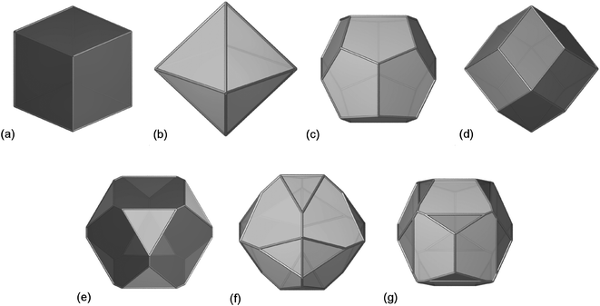
Papraščiausias laiko matavimo metodas.
Kiekviena kraštinė vis kitas užsiėmimas

